Slide 1

Технологии эффективного управления финансами медицинского вуза с учетом отраслевой специфики
БЕРЕЗКИНА ЕЛЕНА НИКОЛАЕВНА
проректор по экономике и финансам ФГБОУ ВО СПбГПМУ Минздрава России

Slide 2

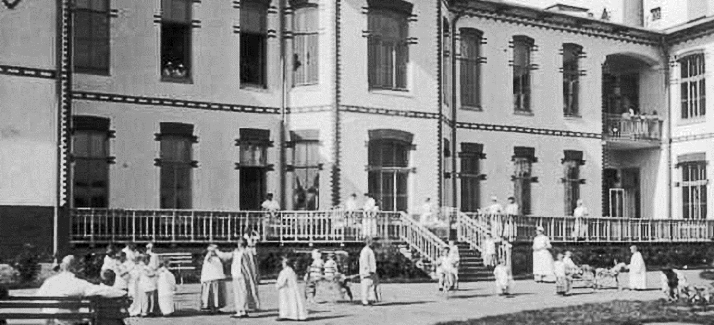
ИСТОРИЯ ПЕДИАТРИЧЕСКОГО УНИВЕРСИТЕТА
ПЕРВЫЙ педиатрический вуз в мире
Основан в 1925 году на базе городской детской больницы на Выборгской ^{стороне,}
^{построенной в 1905 году}

Slide 3
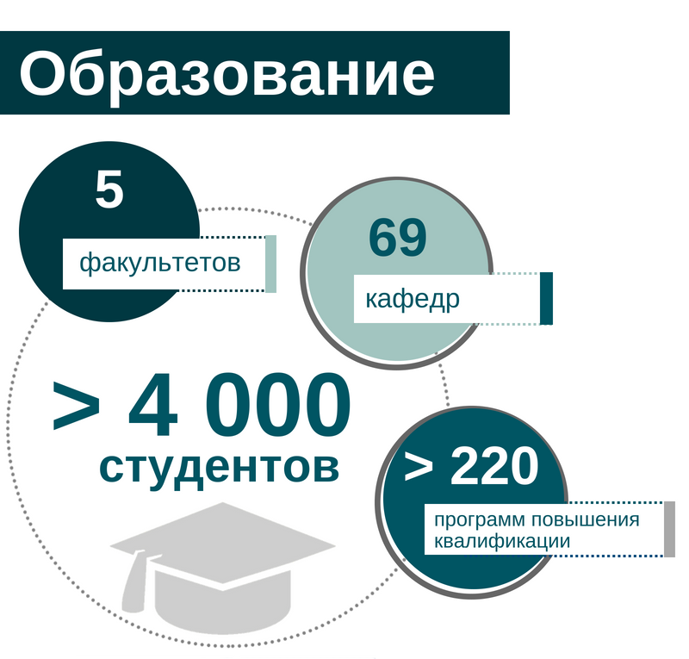




ОБ УНИВЕРСИТЕТЕ
9
программ
специалитета
55
программ
ординатуры
99%
выпускников находят работу
по специальности
31.05.01 Лечебное дело
31.05.02 Педиатрия

Slide 4

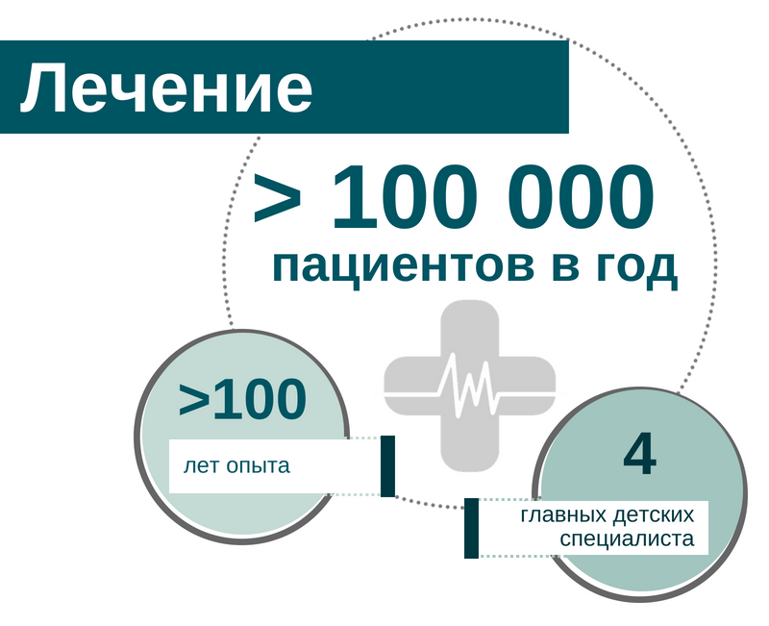

ОБ УНИВЕРСИТЕТЕ
320
дней в году
работа койки
12 000
операций в год

Slide 5
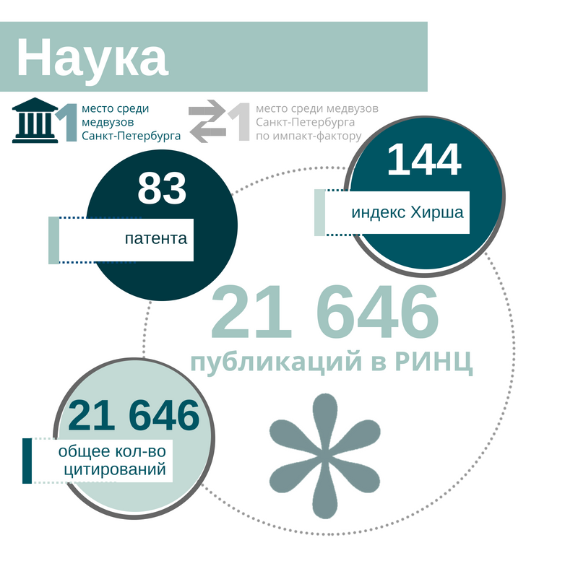

ОБ УНИВЕРСИТЕТЕ
h
3
место
среди
медвузов России

Slide 6
Источники финансирования университета
ФЕДЕРАЛЬНЫЙ БЮДЖЕТ
Субсидии на государственное задание
(образование, здравоохранение, наука)
Субсидии на иные цели
(оборудование, капремонт, стипендии,
медпомощь жителям Украины)
Собственные средства учреждения
Внебюджетные источники
(образование, здравоохранение, наука)
Средства ОМС
(СПб, Лен.обл)

Slide 7
ФИНАНСОВЫЙ МЕНЕДЖМЕНТ УНИВЕРСИТЕТА
КАЧЕСТВЕННАЯ ПОДГОТОВКА МЕДИЦИНСКИХ КАДРОВ И ОКАЗАНИЕ МЕДИЦИНСКОЙ ПОМОЩИ
СТИМУЛИРОВАНИЕ И МОТИВИРОВАНИЕ ПЕРСОНАЛА
ИНВЕСТИЦИИ В РАЗВИТИЕ
ОПТИМИЗАЦИЯ ЗАТРАТ
УСПЕШНЫЙ ФИНАНСОВЫЙ МЕНЕДЖМЕНТ — это понимание задач, стоящих перед образованием, здравоохранением и наукой.

Slide 8

Технологии реализуемые в целях повышения финансовой устойчивости
ВНЕДРЕНИЕ СИСТЕМЫ БЮДЖЕТИРОВАНИЯ

Slide 9
ВНЕДРЕНИЕ СИСТЕМЫ БЮДЖЕТИРОВАНИЯ ПОДРАЗДЕЛЕНИЙ - РЕЗУЛЬТАТ
Увязка финансового плана Университета с бюджетами подразделений;
Обеспечена прозрачность выплат за результат;
Выстроена система стратегических и текущих планов;
Достигнут конкретный финансовый результат от проведенных мероприятий: например, прирост внебюджетных доходов от оказания образовательных услуг факультета послевузовского и дополнительного профессионального образования в 2017 году к 2016 годуу составил 50%, против 9% в 2016 году к 2015 году.

Slide 10

Технологии реализуемые в целях повышения финансовой устойчивости
ВНЕДРЕНИЕ И АВТОМАТИЗАЦИЯ СИСТЕМЫ ПЛАНИРОВАНИЯ ЗАТРАТ

Slide 11
ВНЕДРЕНИЕ И АВТОМАТИЗАЦИЯ СИСТЕМЫ ПЛАНИРОВАНИЯ ЗАТРАТ - РЕЗУЛЬТАТ
Планирование: по источникам финансирования, направлениям деятельности и видам затрат
Включение в систему с момента инициации закупки, заключения контракта, принятия денежных обязательств и кассового исполнения
Возможность лимитирования и нормирования затрат в зависимости от обьема оказываемых услуг в заданный период,
Обеспечение наличия должного и обоснованного объема расходных материалов и лекарственных средств
Контроль и прогнозируемость движения денежных средств
Контроль за уровнем кредиторской задолжности
Обеспечение финансовой дисциплины при исполнении контрактов и договоров
Достигнут конкретный финансовый результат от проведенных мероприятий

Slide 12

Технологии реализуемые в целях повышения финансовой устойчивости
Оптимизация штатного состава

Slide 13

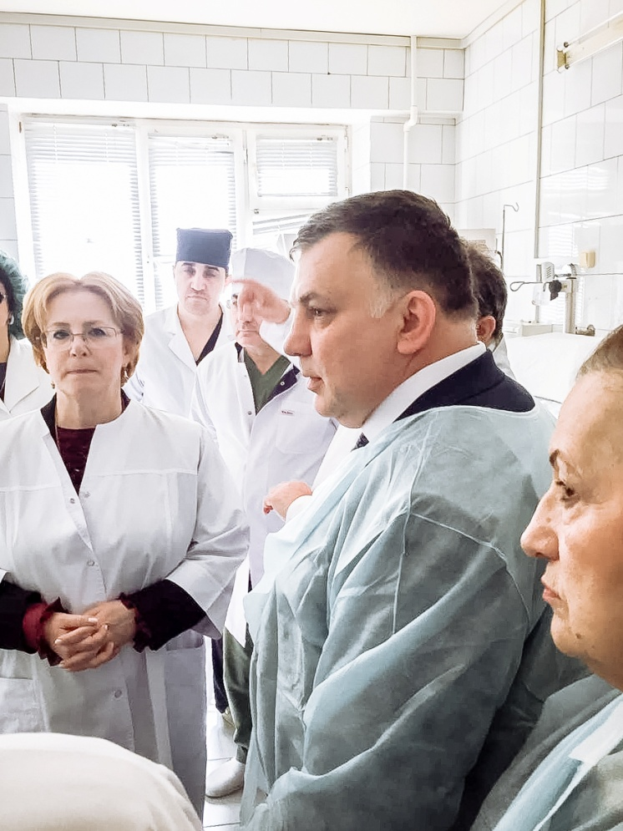
Тактические решения
Формирование кадрового состава в виде образовательно-лечебных комплексов
Руководители комплексов– заведующие клиническими кафедрами по соответствующему профилю МП,
Лечебный состав: врачи, доценты, ассистенты;
Младший персонал, медицинские сестры – студенты.

Slide 14
Укомплектованность врачами Университетской клиники в 2015-2017 гг. (в %)

Slide 15
Снижение ненормативных затрат на выплату заработной платы
в связи с оптимизацией штатного состава в 2015-2017 гг. (в тыс. руб.)
В 2017 г.
44 809,2 тыс. рублей направлено на выполнение «майских» указов Президента

Slide 16
Целевые показатели по зарплате
сотрудников Университета за 2015–2017 гг. (тыс. руб.)
Категория персонала | 2015г | 2016г | 2017г | Выполнение целевых показателей
профессорско-преподавательский состав | 57,8 | 68,03 | 83,43 | 100.0%
научные работники | 62,2 | 72,63 | 83,85 | 100,1%
врачи | 65,6 | 75,46 | 83,44 | 100.0%
средний медицинский персонал | 37,7 | 42,29 | 44,12 | 105,3%
младший медицинский персонал | 24,3 | 31,96 | 37,08 | 100.0%

Slide 17

Основные выводы
Успешный финансовый менеюджмент медицинского ВУЗа— напрямую влияет на качество подготовки профессиональных медицинских кадров, которые в ближайшие 40-50 лет будут реализовывать стратегию в области здравоохранения и социального развития Российской Федерации.
Применение в практике Вуза современных подходов планирования финансовой деятельности и обработки информации несут исключительно положительный результат и является инструментом для достижения стратегических целей и принятия управленческихх решерий.
Переход на нормативно-подушевое финансирование обеспечивает прозрачность системы финансирования.

Slide 18

Спасибо за внимание!

